Slide 1
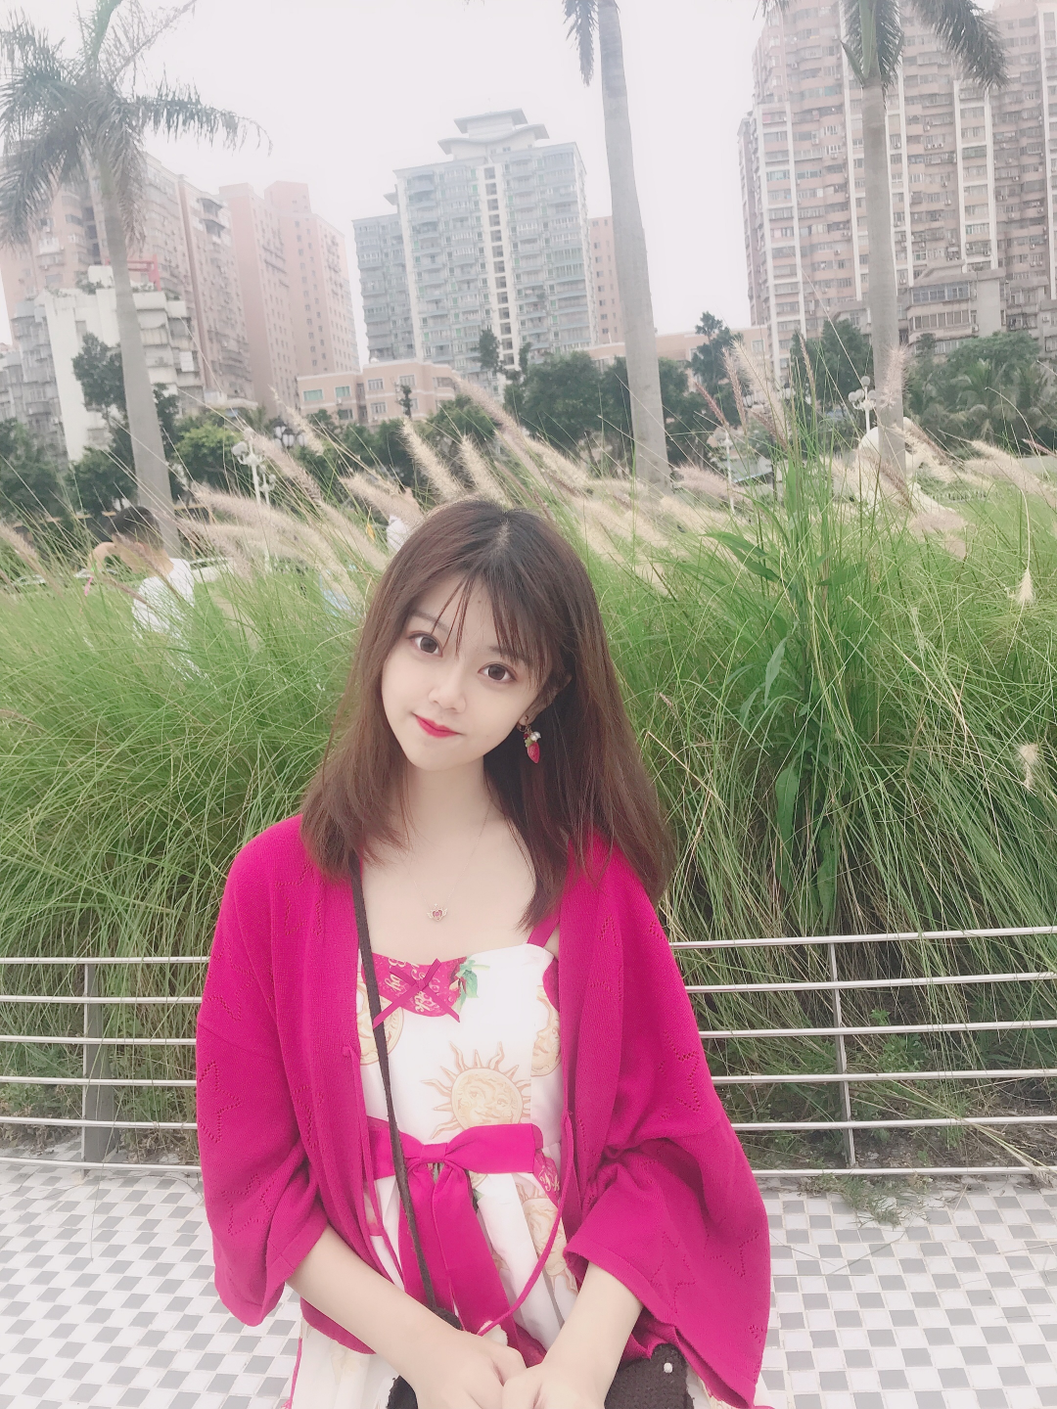
荡漾
姓名：林明慧
出生日期：1998年5月5日
专业：音乐学（师范）
解说领域：英雄联盟
解说风格：声音独特，了解版本，有自己独特的大局观解读。

Slide 2
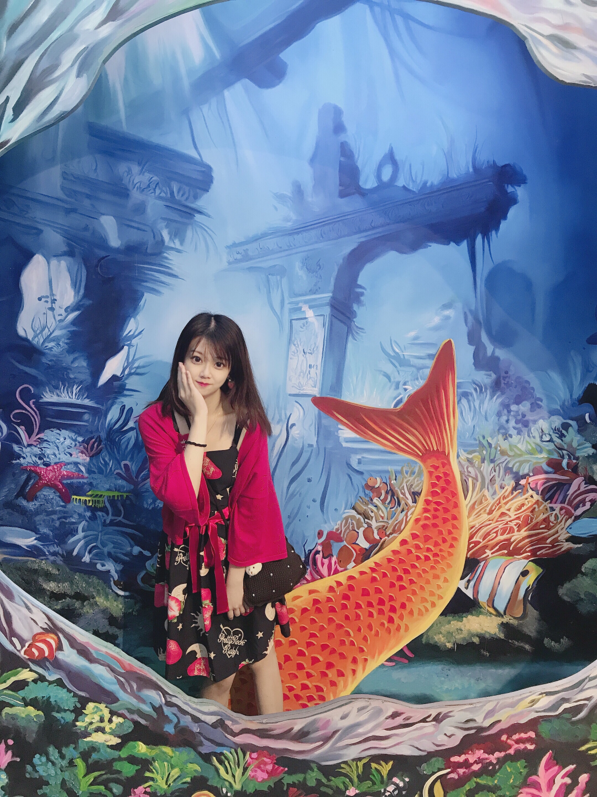
爱好电子竞技
英雄联盟
守望先锋
绝地求生
王者荣耀

Slide 3
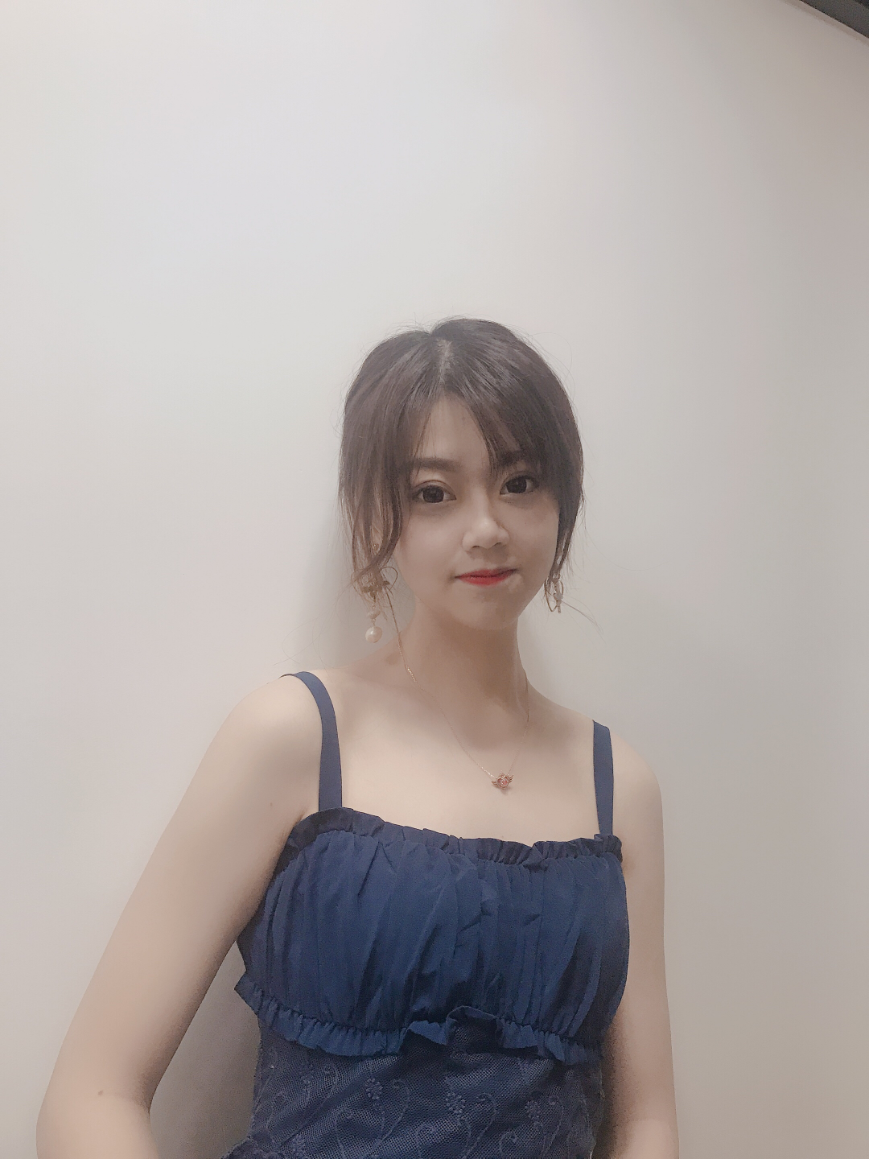
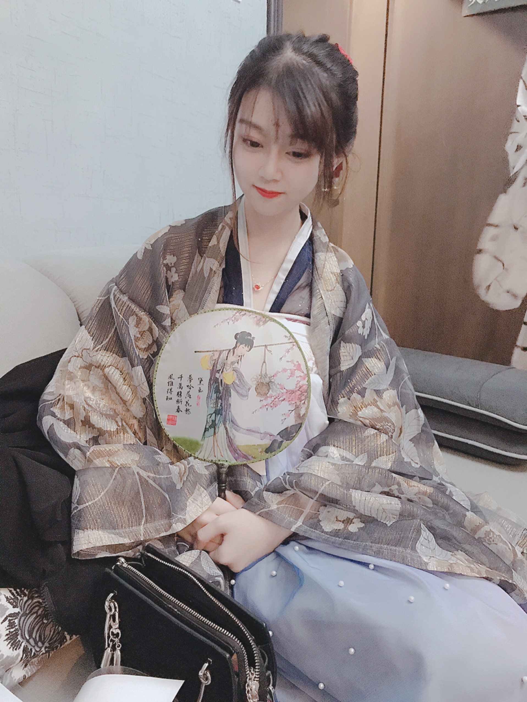
喜欢唱歌
古筝十级
曾参加 2016 超级女声 入围网易直通区前三
曾获得第四届香港国际青少年艺术节古筝少年组 钻石奖

Slide 4
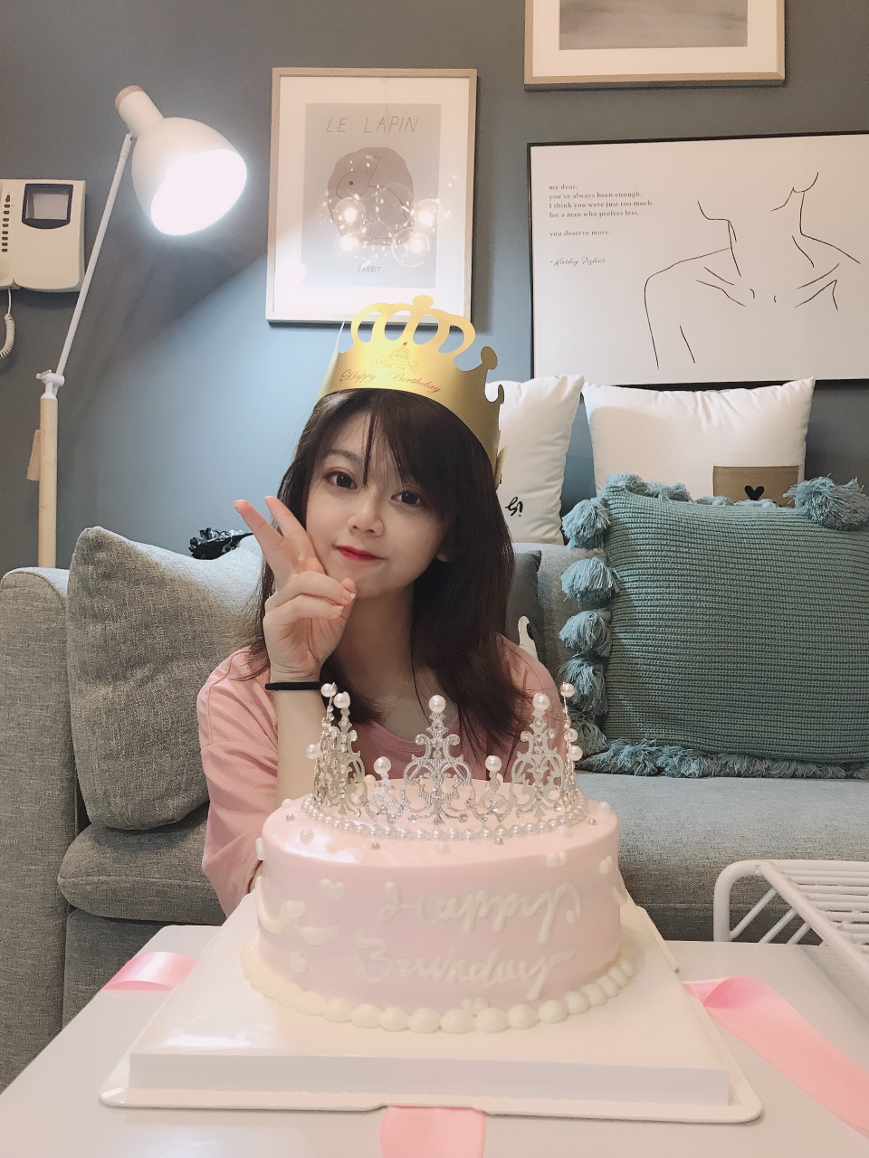
曾协助参与
英雄联盟高校联赛深大站决赛
深大电竞嘉年华王者荣耀线下决赛
汉虾王王者荣耀比赛线下决赛
CEST全国王者荣耀线上全民海选赛
EBA篮球俱乐部电竞联赛王者荣耀总决赛
英雄联盟s8总决赛肯德基全民观影活动

Slide 5
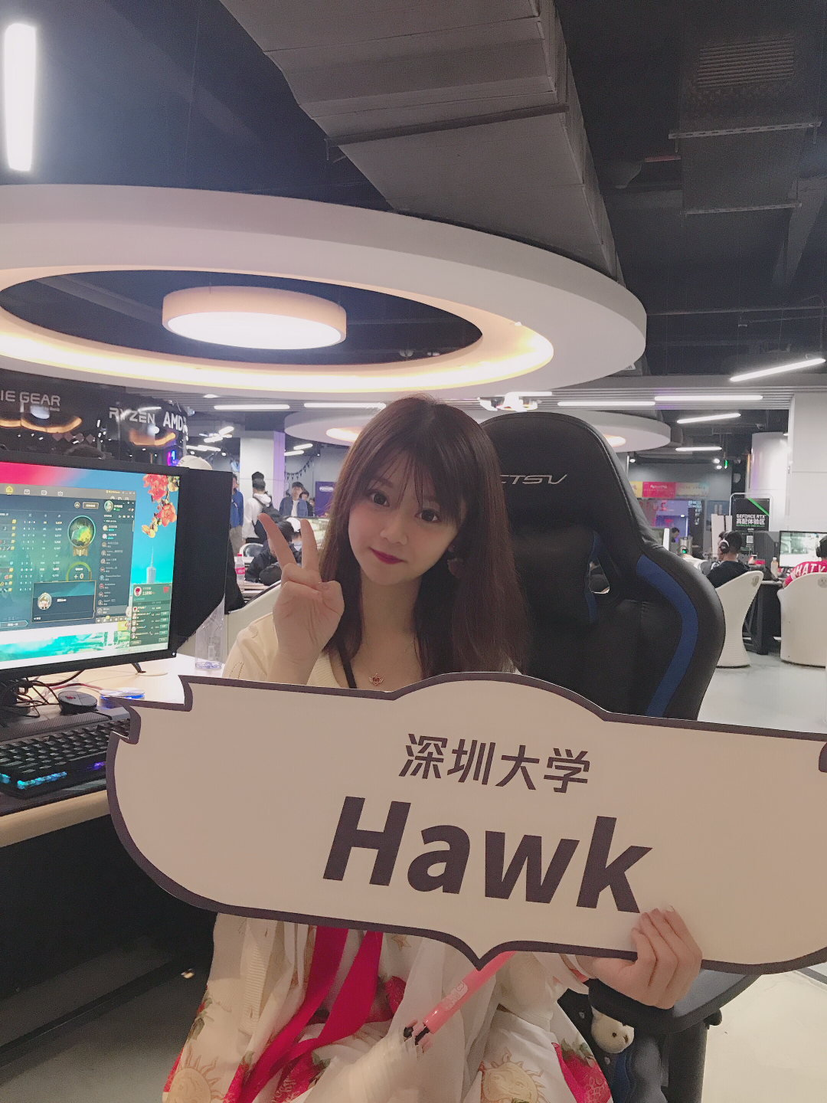
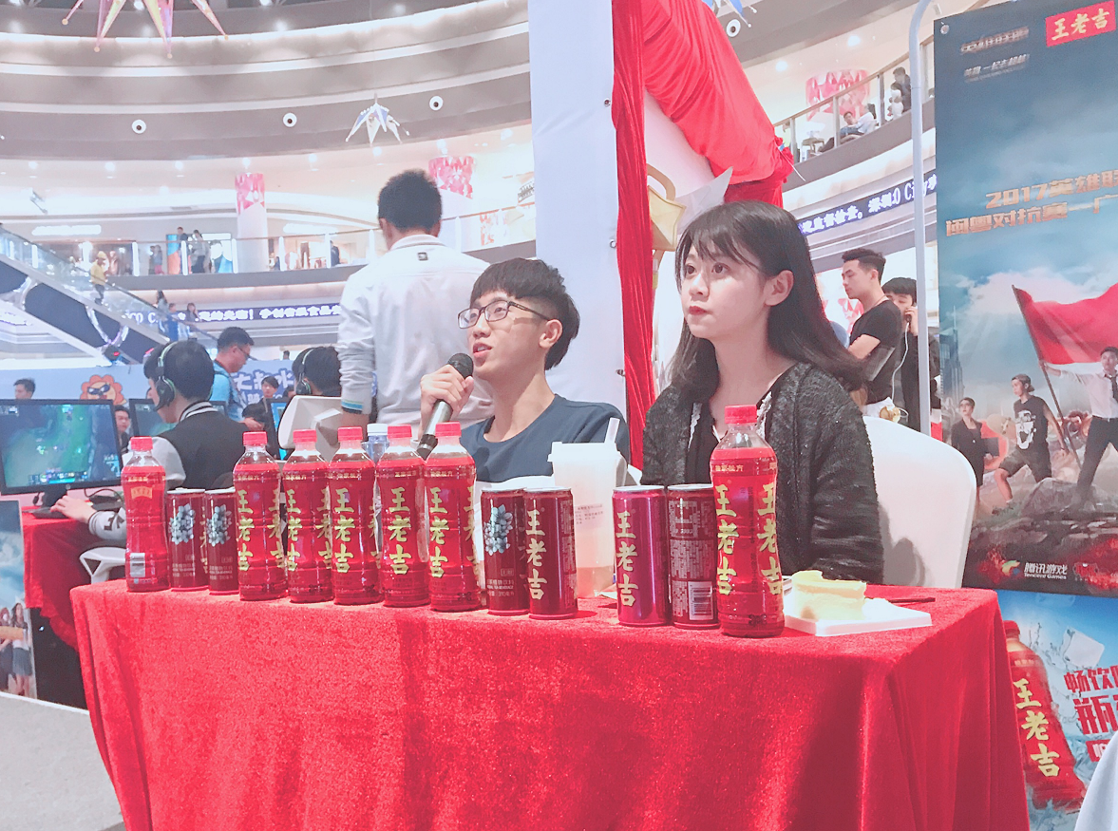
解说类经历
2017深圳大学电竞协会特聘游戏解说
2017深圳英雄联盟高校联赛解说
2017深圳大学电子竞技联赛-深大杯英雄联盟解说
2017英雄联盟闽粤对抗赛——广东四城争霸赛赛事解说
2018粤港澳大学生电竞联赛英雄联盟赛事解说
2018英雄联盟s8总决赛肯德基全民观影活动主持解说

Slide 6
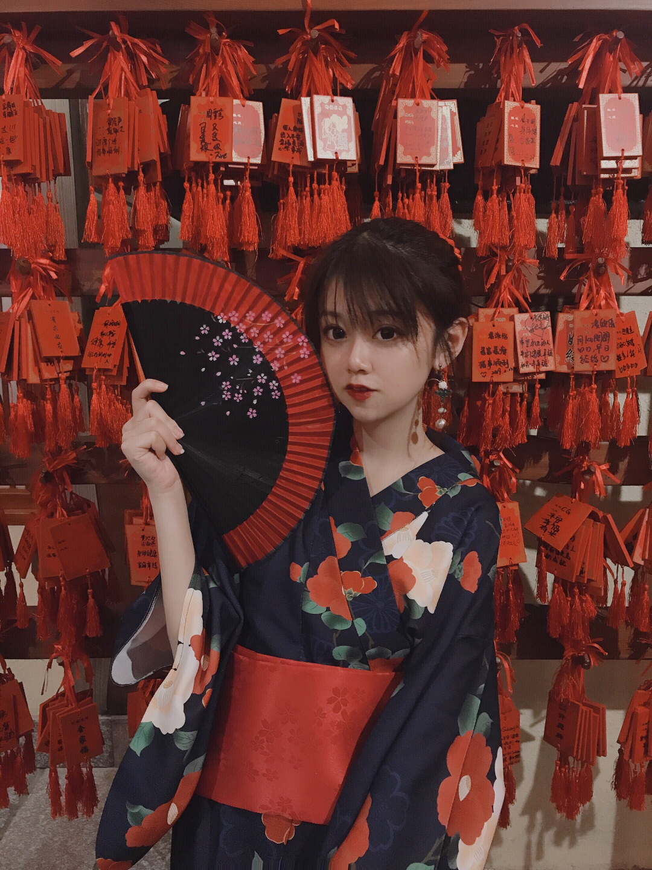
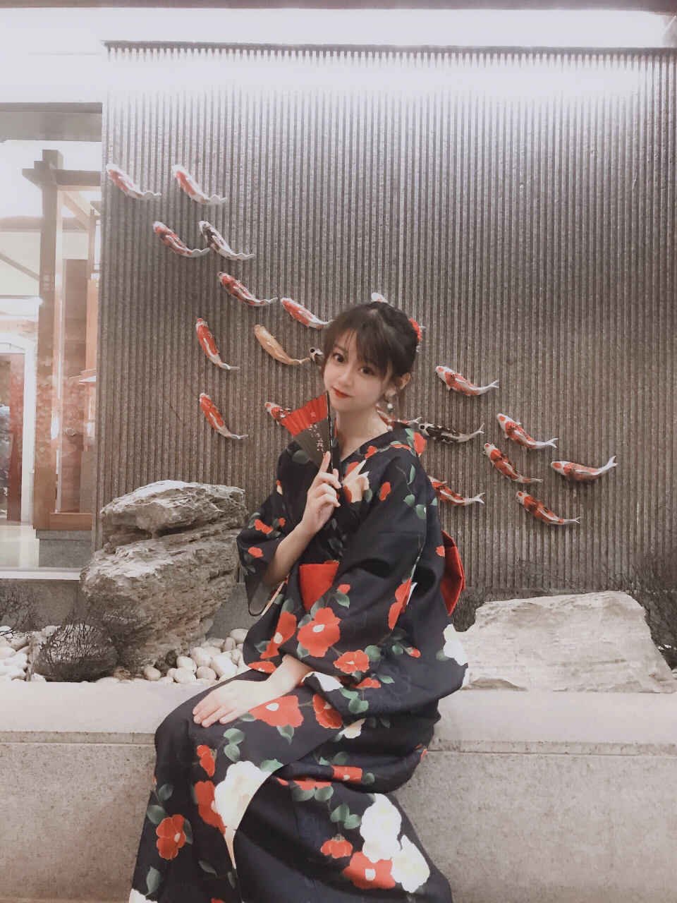

Slide 7
